Slide 1


Slide 2

CI
Corporate Identity
기업의 이미지를 통합하는 작업

Slide 3
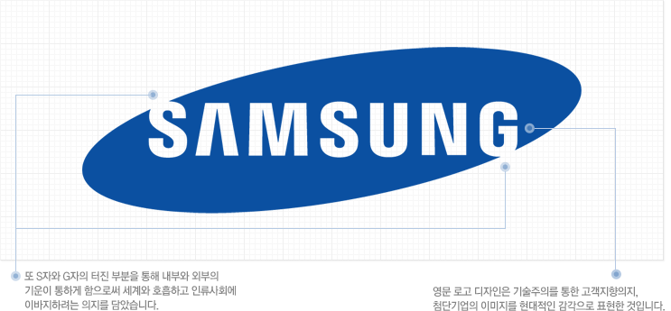

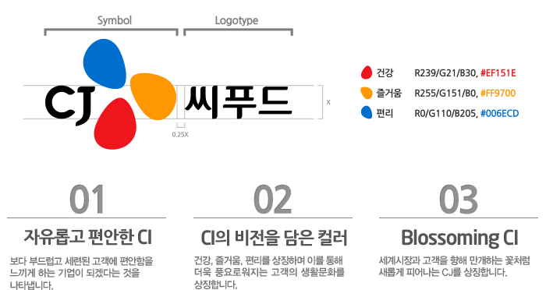

Slide 4
기업의 특성, 기업이 추구하는 가치
통일된 이미지나 디자인을 사회와 공유
팀원들이 추구하는 팀의 특성과 가치

Slide 5
제 1회 디자인 공모전

Slide 6
우승자 혜택
차후 팀의 로고로서 활용
팀내 모든 PPT에 삽입
우승자 상품
즉석 식권 3장

Slide 7
출품작

Slide 8


Slide 9
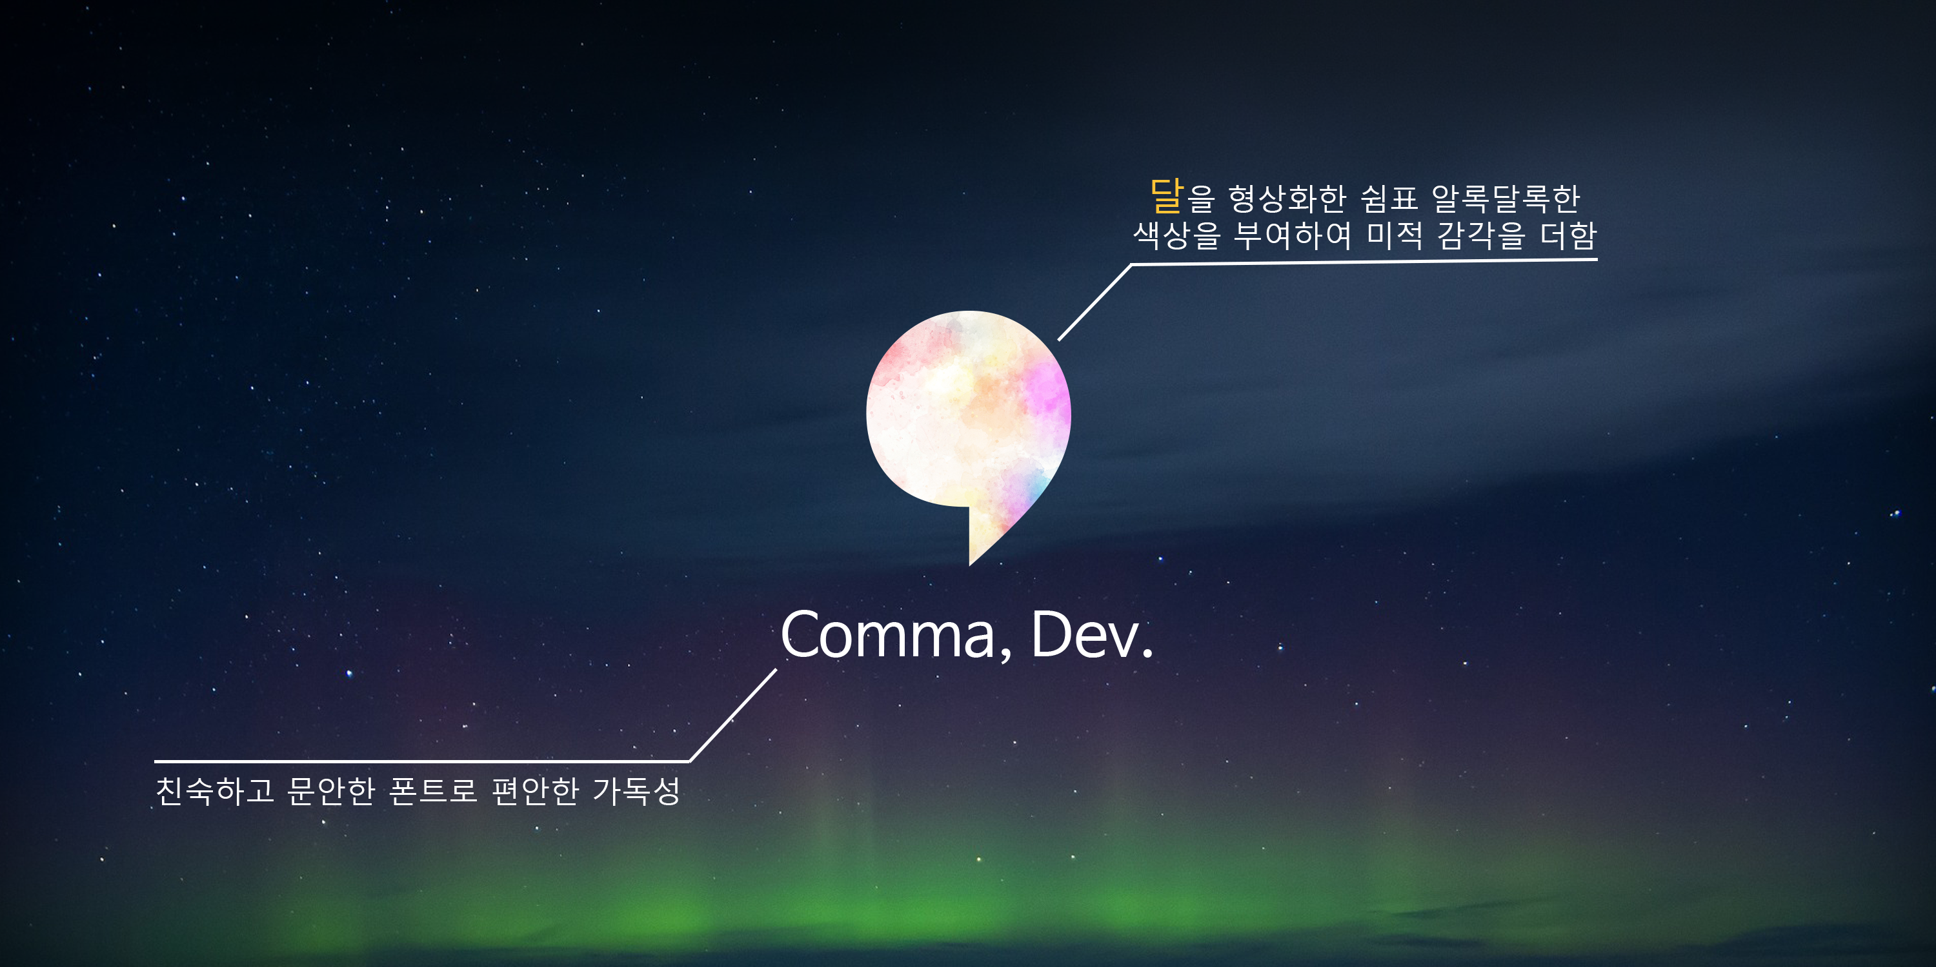
로고

Slide 10

로고

Slide 11
우승작

Slide 12
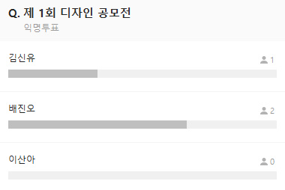

Slide 13
감사합니다

